Slide 1
Planificación del menú y requisitos nutricionales Actualizado en octubre de 2023
Constance Rudnicki MS, RDN, LD Constance Rudnicki MS, RDN, LDRegisterio/Nutricionista Karen Zarrella Pasante de Educación Nutricional NM-AAARegistered Dietitian/Nutritionist
Karen Zarrella
Nutrition Education Intern
NM-AAA

Slide 2
OBJETIVOS
El alumno aprenderá información básica sobre los adultos mayores. El alumno aprenderá el patrón de comidas del menú para el desayuno y el almuerzo El alumno aprenderá los requisitos nutricionales de fibra y sodio El alumno aprenderá sobre los tipos de carbohidratos El alumno aprenderá sobre los tipos de grasas El alumno aprenderá sobre el menú Vitaminas y Minerals

Slide 3
Programa de Servicios de Nutrición
Ayudar a los estadounidenses mayores a vivir de forma independiente al: Promover una mejor salud Mejora de la nutrición Reducción del aislamiento

Slide 4
Propósito del Programa de Servicios de Nutrición
Reducir el hambre y la inseguridad alimentaria
Promover la socialización de los adultos mayores
Promover la salud y el bienestar de las personas mayores
Esto proporcionará asistencia para acceder a los servicios de nutrición, prevención de enfermedades y promoción de la salud
El objetivo es retrasar la aparición de condiciones de salud adversas como resultado de una mala nutrición o un comportamiento sedentario

Slide 5
Ingesta Dietética de Referencia (DRI's)
La Ley de Estadounidenses Mayores requiere que todas las comidas servidas en el programa para personas mayores proporcionen al menos 1/3 de Ingestas Dietéticas de Referencia (DRI) y cumplan con las Pautas Dietéticas para Estadounidenses (DGA)
DRI's Conjunto de estándares de nutrientes y energía establecidos por la Junta de Alimentos y Nutrición de la Academia Nacional de Ciencias para personas mayores de 51 años

Slide 6
DRI's
Los DRI son promedio durante un período de 1 semana
Se debe cumplir con un mínimo de 1/3 de DRI si a los participantes se les ofrece una comida por día
Un mínimo de 2/3 del DRI si al participante se le ofrecen dos comidas al día
100% de las dietas si se ofrecen al participante tres comidas al día

Slide 7
MENU DRI's (Ingesta Dietética de Referencia)
K calories Daily 1/3
2100kcals
Breakfast 450 kcals
Lunch 700 kcals
Protein 56-190 19-63 15-25% of total kcals
Carbohydrates (g) 270-300 90-100 45-55% of total kcals
Fiber (g) ≥ 30 ≥10
Total Fat (g) 49-86 16-63 25-35% of total kcals
Saturated Fat (g) 24 8
Calcium (mg ) 1200 400
Iron (mg) 8 2.6
Sodium (mg) 2300 766
Vitamin A (RAE) 900 300
Vitamin C (mg) 90 30
Vitamin B-12 (µg) 2.4 0.8

Slide 8
Requerimientos nutricionales: Desayuno
Nutrient | Daily Lunch Requirement | Menu Week 1 | Menu Week 2 | Menu Week 3 | Menu Week 4 | Menu Week 5
Calories | 450 or more
% Carbohydrates from Calories | 45-55%
% Protein from Calories | 15-25%
% Fat from Calories | 25-35%
Saturated Fat | less than 8g
Fiber | 10g or more
Vitamin B-12 | .8ug or more
Vitamin A | 300ug RAE or more
Vitamin C | 30mg or more
Iron | 2.6mg or more
Calcium | 400mg or more
Sodium | less than 766mg

Slide 9
Requerimientos nutricionales: Almuerzo
Nutrient | Daily Lunch Requirement | Menu Week 1 | Menu Week 2 | Menu Week 3 | Menu Week 4 | Menu Week 5
 |  | Days in Week: 4 | Days in Week: 5 | Days in Week: 4 | Days in Week: 5 | Days in Week: 2
Calories | 700 or more
% Carbohydrates from Calories | 45-55%
% Protein from Calories | 15-25%
% Fat from Calories | 25-35%
Saturated Fat | less than 8g
Fiber | 10g or more
Vitamin B-12 | .8ug or more
Vitamin A | 300ug RAE or more
Vitamin C | 30mg or more
Iron | 2.6mg or more
Calcium | 400mg or more
Sodium | less than 766mg

Slide 10
Planificación del menú
Aportaciones de los consumidores
La repetición de los platos principales debe mantenerse al mínimo, así como la duplicación de los elementos del menú
Si se utiliza un menú de ciclos, debe haber al menos tres ciclos por año
Las sustituciones se pueden realizar utilizando la Guía de sustituciones que se encuentra en el portal de proveedores
https://www.nonmetroaaa.com/

Slide 11
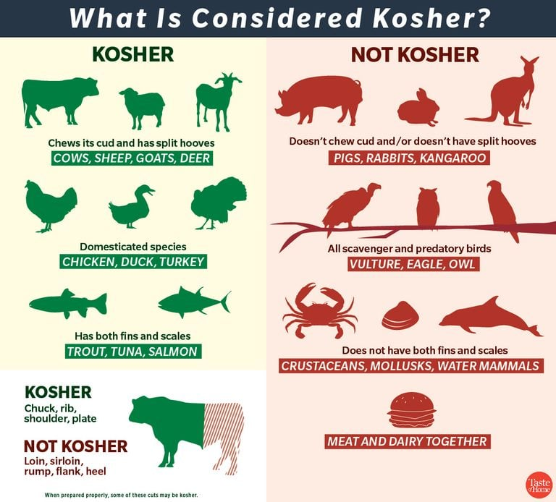
Menús Especiales
Cuando sea factible y apropiado, proporcionar un menú especial para satisfacer las necesidades dietéticas especiales que surjan de los requisitos de salud, religiosos o étnicos del consumidor.
La viabilidad y la idoneidad están determinadas por
:Un número suficiente de personas necesita los menús especiales para que su preparación sea práctica
La comida y la habilidad necesarias para preparar el menú especial están disponibles para el programa
El menú especial no afecta negativamente el presupuesto del programa

Slide 12
Dietas terapéuticas
La necesidad ha sido determinada como lo demuestra una orden de dieta por escrito firmada por el médico y colocada en el archivo del consumidor El programa dispone de los recursos necesarios La supervisión es proporcionada por un dietista registrado, o las comidas se compran a una agencia calificada (hospital o centro similar) cuya preparación de comidas es supervisada por un dietista registrado También se pueden usar las comidas de mamá

Slide 13
Preparación, temperatura y almacenamiento de alimentos
Las comidas congeladas deben estar fechadas y etiquetadas Si se utilizan bandejas de aluminio seccionadas, las comidas congeladas deben entregarse en un plazo de dos (2) semanas Si se utiliza un método de envasado termosellado, las comidas congeladas se pueden almacenar hasta cuarenta y cinco (45) días

Slide 14
Envío de menús
Los proveedores deben preparar y publicitar menús que cumplan con el requisito con al menos un mes de anticipación Los menús deben enviarse a NM-AA para su análisis nutricional No se aceptarán envíos de menús en formato word: excel, pdf, etc. Enviarme solo 2 menús a la vez Por favor, no me envíes 6 meses o 1 año de menús por adelantado Cambios de precios, disponibilidad de productos, todo varía Los menús antiguos de GN se eliminarán el 2 de enero de 2024 del sitio web y no estarán disponibles

Slide 15
Otros recordatorios
Si no está sirviendo un elemento del menú debido a cualquier motivo, debe sustituirlo por ese elemento del menú.
Por ejemplo: 3oz LS Herbed Fish (cod)
2 TBSP tartar Sauce and lemon
1/2c Broccoli Slaw w/ 2 TBSP Dressing
Wheat roll w/ 1 tsp margarine
1/2c Herb Roasted Potatoes
1/2c Pears
Si no está sirviendo las peras y el rollo de trigo / margarina, debe sustituir esos artículos, no se reunirá con los DRI para esa comida Si realiza cambios en el menú, debe completar un formulario de solicitud de suscripción y enviarlo a constancer@ncnmedd.com para su aprobación. Formulario de solicitud de suscripción disponible en el sitio web: https://www.nonmetroaaa.com

Slide 16
Recordatorios continuados
Incluya si está sirviendo margarina, aderezos, condimentos, etc. Por favor, dígame qué verdura, fruta, galleta, postre está sirviendo en sus comidas Cultivado en Nuevo México: por favor, hágame saber si qué fruta y verdura está usando Por favor, use alimentos con colores naturales, no obtenga frutas enlatadas coloreadas artificialmente o saborizadas artificialmente Por favor, dígame qué tipo de lechuga está usando

Slide 17
Abreviaturas en los menús:
NAS-Sin sal añadida LS-Bajo en sodio SF-Sin azúcar LF-Bajo en grasa WW-Todo el mundoat

Slide 18
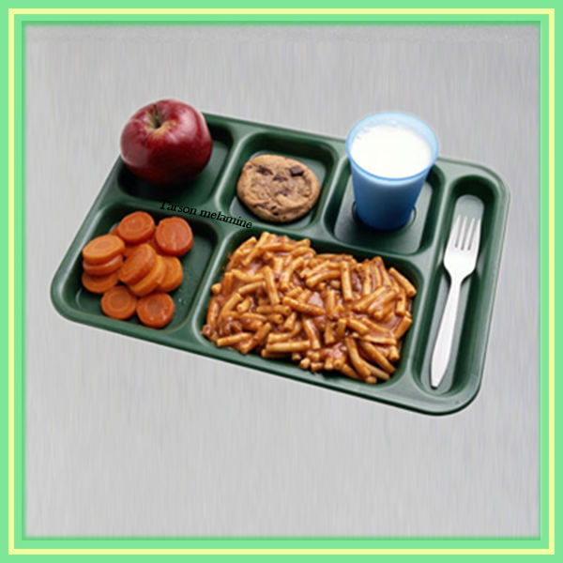
REQUISITOS DEL MENÚ

Slide 19
Los menús de almuerzo deben seguir el siguiente patrón de comidas:
3 onzas de alimentos proteicos (deben ser magros o bajos en grasa) Carne, Aves de corral Huevos: Carne de vacuno, caprino, cordero, cerdo, carne de caza, aves de corral, vísceras Limite la carne roja a 3 veces por semana Mariscos: bagre, cangrejo, platija, eglefino, perca, salmón, sardina, bacalao, tilapia, atún claro Frutos secos, semillas, productos de soja sin sal: Frutos secos y cacahuetes, mantequillas de frutos secos, semillas (chía, lino, calabaza, sésamo) Tofu Frijoles, guisantes, lentejas: (pueden formar parte del grupo de las proteínas o del grupo de las verduras; pero solo se puede contar en 1 grupo

Slide 20
1 onza de carne/proteína equivale a lo siguiente: o Alternativa
1 huevo mediano 1 oz de pepperoni ~ 14 rebanadas * 1T L.S. Mantequilla de cacahuete/soja/frutos secos 1/2 onza de semillas 1/4taza de requesón* 1/3 taza de nueces sin sal 1/4taza de tofu 1/2 taza de yogur bajo en grasa o descremado 1 oz de queso* Las onzas de hot dog pueden variar (2 oz-4 oz) Alto contenido de sodio y/o grasa saturada
Frijoles (Frijoles, guisantes, garbanzos y lentejas secos o enlatados) 1/4c = 1 oz 1/2c = 2oz 3/4c = 3oz No incluye judías verdes ni guisantes

Slide 21
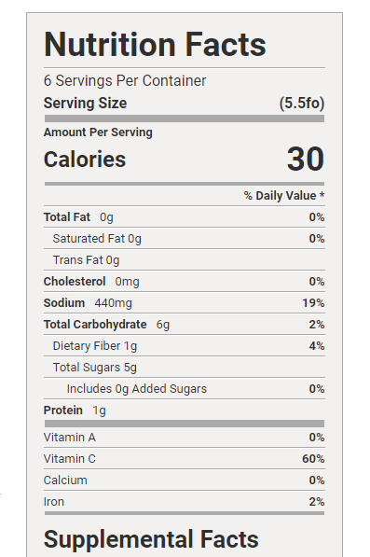
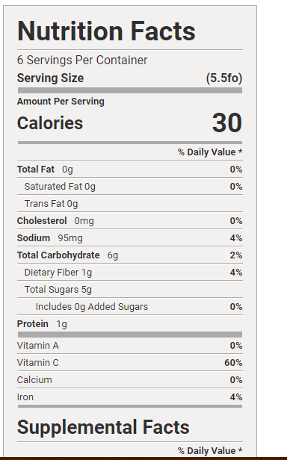
Verduras
Se requieren dos porciones (1/2 taza) de verduras 1/2c Verduras cocidas, escurridas, frescas, congeladas, enlatadas o crudas (judías verdes, guisantes, remolacha, etc.) 1c Verduras de hoja verde crudas, 1/2taza de jugo de tomate L.S. 1/2 taza de jugo de vegetales 100% L.S. 3/4c Sopa de tomate o verduras

Slide 22
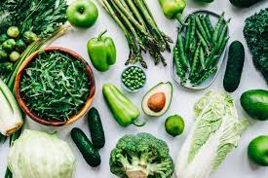
Verduras de color verde oscuro (frescas, congeladas, enlatadas)
Brécol Bok choy Acelga Cilantro Collard Col rizada Hojas de mostaza Espinaca Hojas de nabo

Slide 23
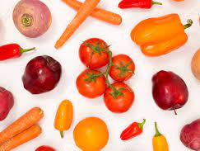
Verduras rojas y naranjas (frescas, congeladas y enlatadas)
Zanahoria Chiles rojos Pimientos rojos o naranjas Cebollas rojas Tomates Rábanos Remolacha roja

Slide 24
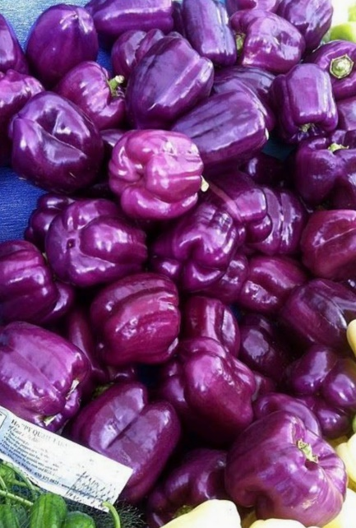
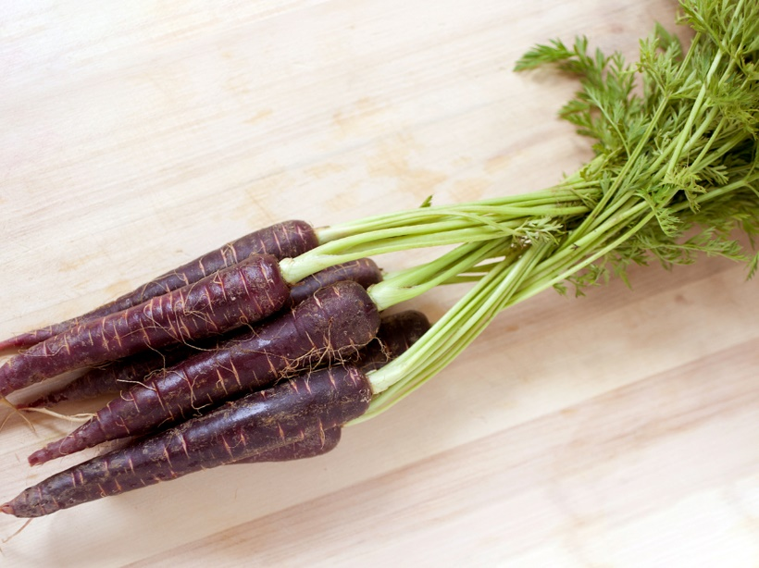
Verduras azules y moradas
Berenjena Repollo morado Pimiento morrón morado Zanahorias moradas Colirrábano Espárragos morados

Slide 25
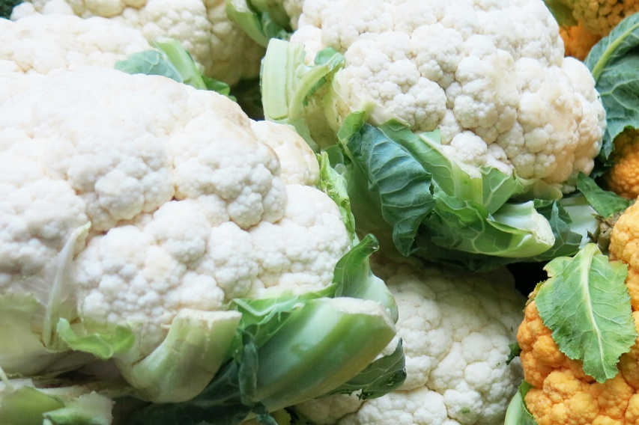
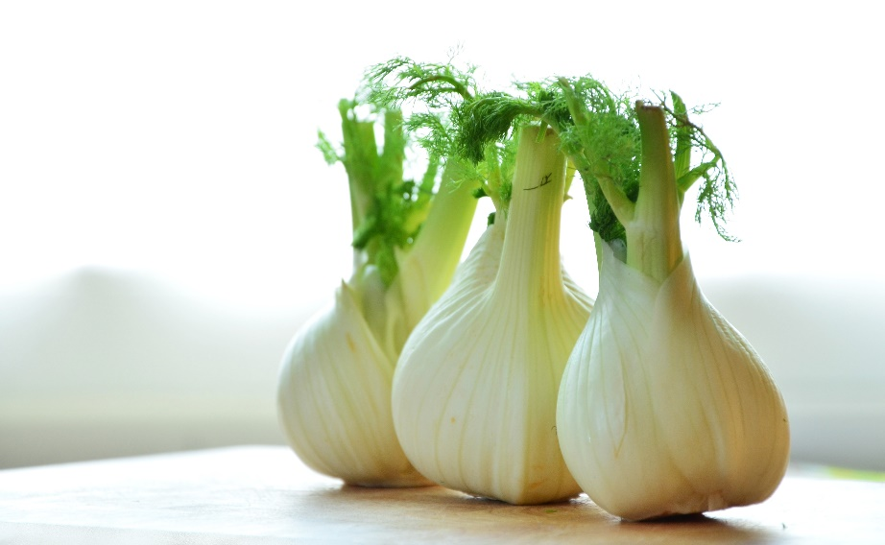
Verduras blancas y marrones
Cebollas Coliflor Ajo Puerros Chirivías Champiñones Hinojo

Slide 26
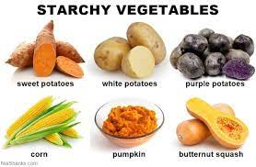
Verduras con almidón (frescas congeladas, enlatadas)
Maíz Habas Guisantes (guisantes verdes, guisantes vaca (guisantes de ojo negro), gandules) Patatas blancas Ñames Batatas

Slide 27
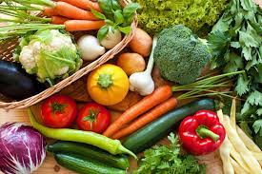
Otras verduras (sin almidón) (frescas, congeladas, enlatadas)
Alcachofas Espárrago Aguacate Remolacha Coles de Bruselas Apio Cebollino Pepinos
Berenjena Ajo Jengibre Judías verdes Calabaza de verano Nabos Rábano

Slide 28
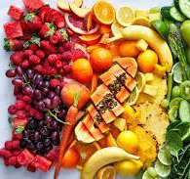
Frutas (frescas, congeladas, enlatadas, secas)
Una (1/2taza) un mínimo de tres veces a la semana 1/2 taza de fruta 1 pieza mediana de fruta fresca 1/2taza de jugo de fruta 100%* 1/3taza de jugo de arándano* 1/4 taza de frutos secos* 15 uvas * aumentará el % de carbohidratos

Slide 29
Panes o alternativas Una o más porciones de pan (se desea un grano entero, enriquecido o se permite una alternativa de pan)
1 rebanada de pan (preferiblemente integral) 1/2c Pasta cocida, fideos de arroz 1 oz de cereal listo para comer 1/2taza de cereal cocido 2 "Pan de maíz 1 rebanada de tostadas francesas 1/2 panecillo inglés 4-6 galletas saladas (1 oz) 1 tortilla de 6" 1/2 bagel, 3-4" de diámetro 1 bollo pequeño para sándwich 1/2 pan grande de perrito caliente / hamburguesa (1 oz) 1/2c Relleno de aderezo de pan* *alto contenido en sodio
Rollo de 1 oz (preferiblemente de grano entero) 8 galletas de animales 3 galletas Graham (2 1/2" cuadradas) 1/2 taza de picatostes Panqueque de 4" de ancho Bola de masa de 2.5 oz 1 oz de pan frito 1/2c Mesa 1 oz de pretzels / chips de tortilla, papas fritas Galleta de 2 1/2'' Gofre cuadrado de 4"

Slide 30
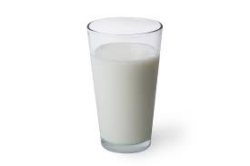
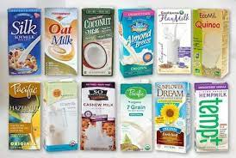
Leche
8 onzas diarias (1 taza o 1/2 pinta) de leche o equivalente Alternativa a la leche de 8 oz, como la leche sin lactosa Leche de soja Leche de almendras Leche de avena 1 taza de yogur 1/4 taza de leche en polvo descremada por 1 taza de agua Cereal listo para comer fortificado con calcio Jugo de naranja fortificado* * Puede aumentar % CHO

Slide 31
Postres: Opcional
Tarta de fresa Barra de limón Pudín (bajo en azúcar) Arroz con leche Galleta sin azúcar Pastel de comida de ángel Galleta Zapatero de melocotón Galleta de avena Barra de fecha

Slide 32
Aceites y grasas
Porciones variables por comida 1 cucharada de aceite (vegetal, canola, maíz, oliva, soja) 1 cucharada de margarina o mantequilla 1 cucharada de mayonesa Salsa LS de 2 oz

Slide 33
Resumen del patrón de comidas diarias para el almuerzo
3 oz de carne o alternativa Dos porciones (1/2c) de verduras diferentes o 1c de verduras de hoja Una o más porciones de pan o alternativas, preferiblemente de grano entero 8 onzas (1c) de leche o equivalente Una porción (1/2c) de fruta 3 veces a la semana Postre Opcional Engorde según sea necesario

Slide 34
Patrón de comida de desayuno
Fruta: el mismo patrón que el almuerzo Panes o alternativas: dos o más porciones de pan Leche baja en grasa: igual que el patrón de la comida del almuerzo Carne o carne alterna de 1 a 3 oz

Slide 35
Resumen del patrón de comidas del desayuno
1-3 oz de carne o alternar Una porción (1/2c) de fruta Dos o más porciones de pan integral preferido 8 oz (1 taza) de leche o equivalente Engorde según sea necesario Verduras según sea necesario para aumentar los requerimientos nutricionales

Slide 36
Menús online homologados
Siga las instrucciones en el portal para proveedores https://www.nonmetroaaa.com/ Si utiliza menús aprobados, debe seguir tal cual, sin ningún cambio, si realiza algún cambio, debe enviar el menú para su aprobación constancer@ncnmedd.com

Slide 37
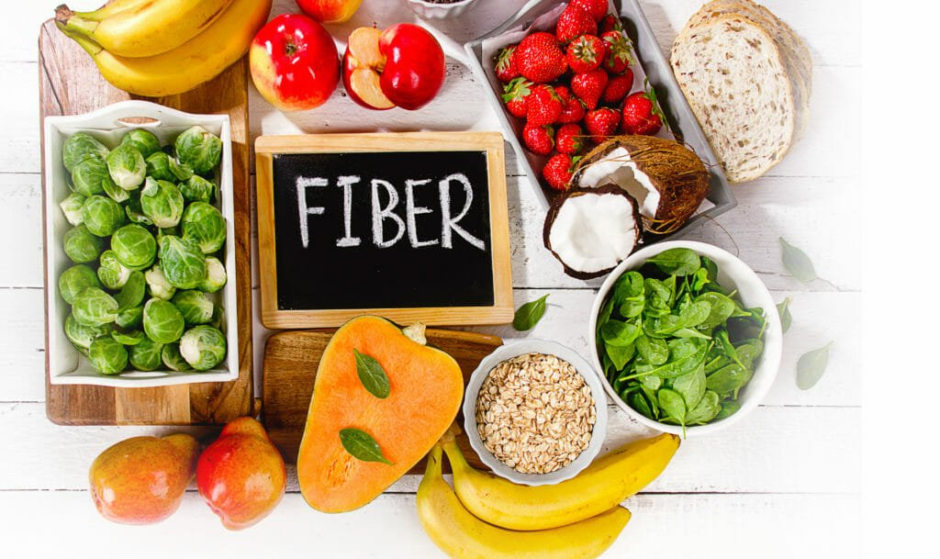
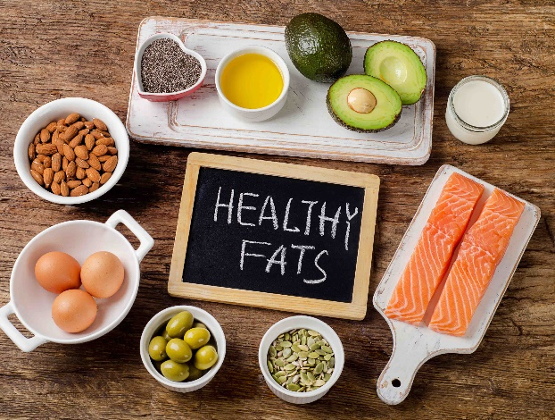
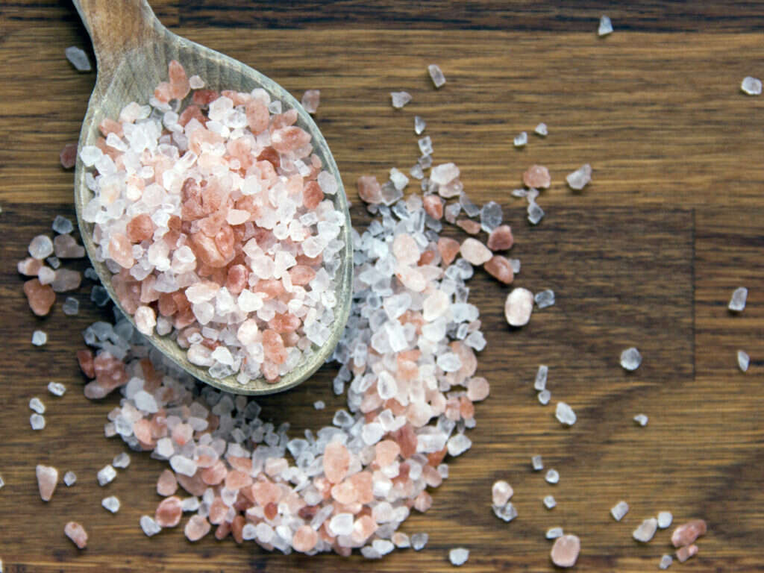
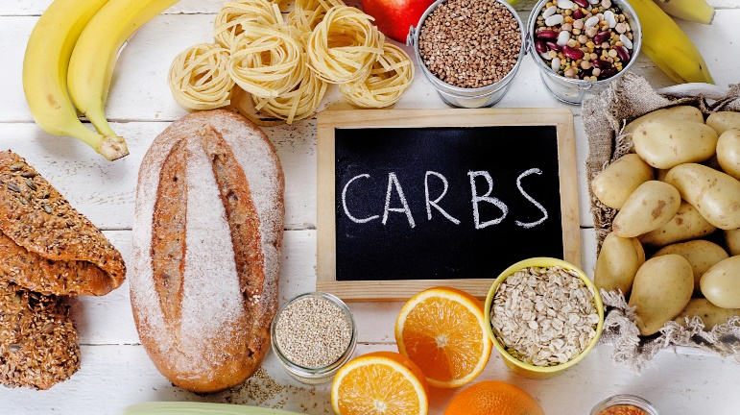
Sección 2: Nutrientes del menú
Carbohidratos Fibra Sodio Grasas Vitaminas y minerales

Slide 38
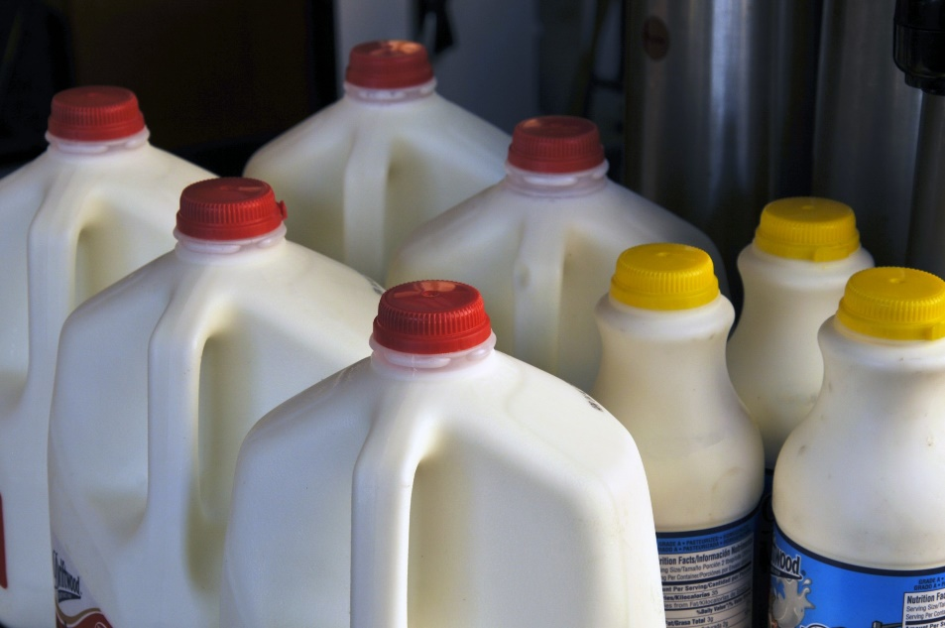
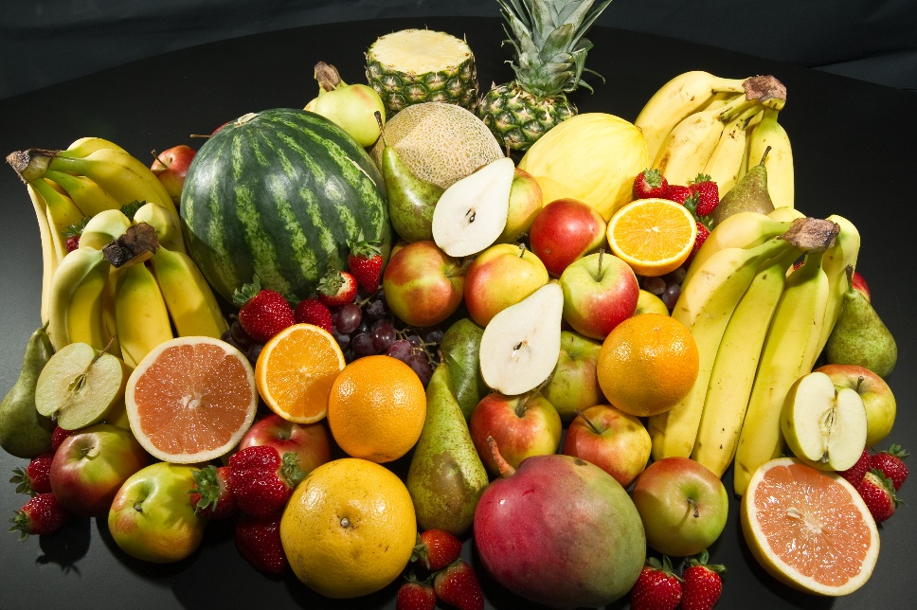
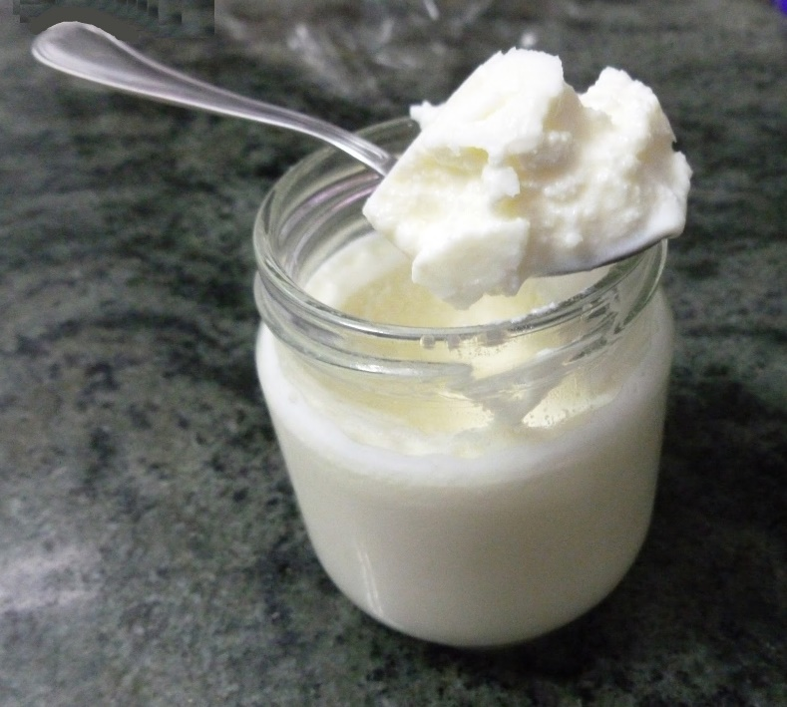
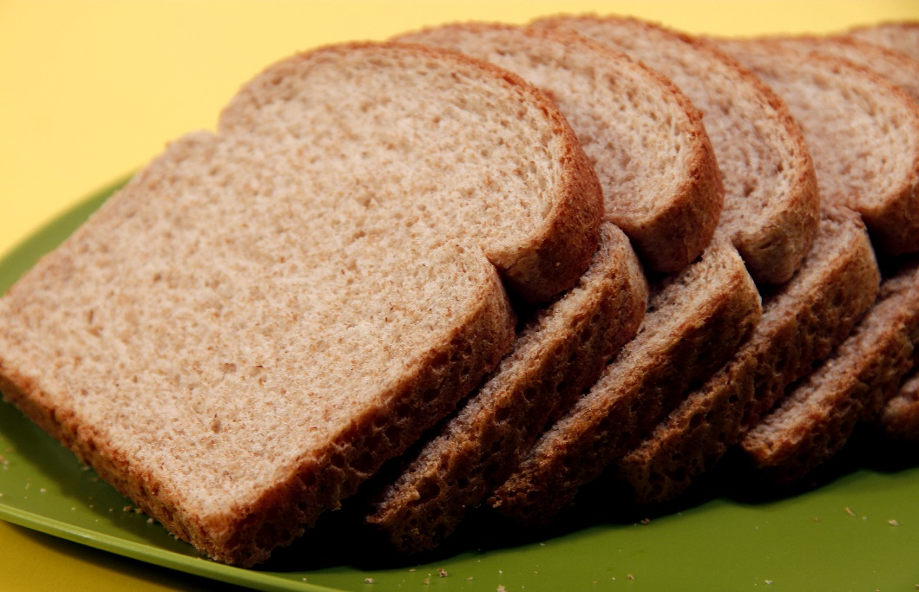
CARBOHIDRATOS

Slide 39
Carbohidratos
¿Qué son los hidratos de carbono? Los carbohidratos son azúcares y almidones que proporcionan energía a todas las células del cuerpo, incluidos los músculos, el cerebro y el sistema nervioso.
Notes:
Bean photo: https://www.gracefullittlehoneybee.com/slow-cooker-pinto-beans/
Donut photo: https://www.dunkindonuts.com/en/menu/donuts/product-donuts-id1001201

Slide 40
Tipos de Carbohidratos-Simples
Monosacáridos Compuesto por 1 azúcar Ejemplos: Glucosa (azúcar en la sangre) Fructosa (azúcar de fruta) Galactosa
Disacáridos Compuesto por dos monosacáridos Ejemplos: Lactosa (leches y yogur) Sacarosa Maltosa

Slide 41
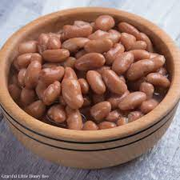
Carbohidratos complejos
Formados por largas cadenas de tres, cientos o incluso miles de azúcares
Ejemplos: Almidón Fibra

Slide 42
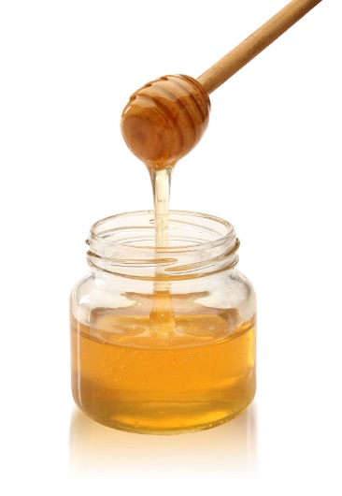
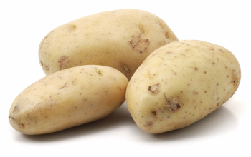
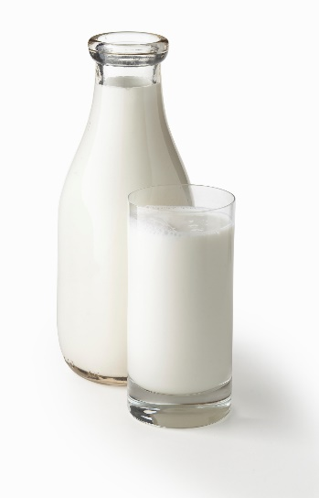
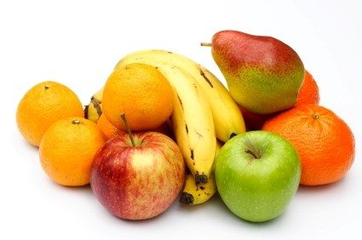
Fuentes de Hidratos de Carbono
Fruta Leche Algunas verduras (verduras con almidón) Miel Azúcares refinados

Slide 43
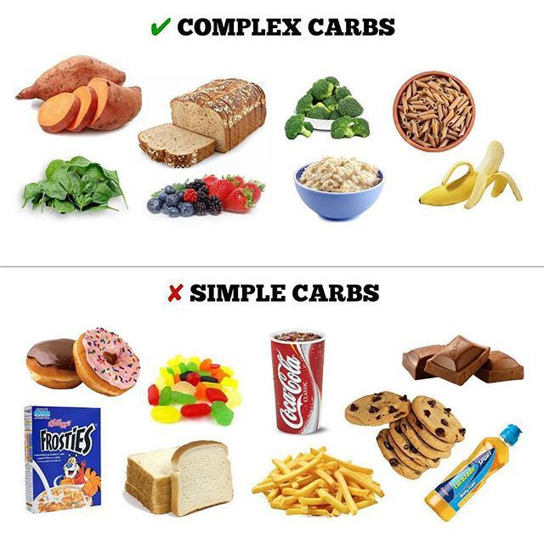
Se recomienda que la mayoría de los carbohidratos provengan de carbohidratos complejos como granos, verduras, legumbres, frutas y verduras. Los hidratos de carbono deben aportar entre el 45 y el 65% de las calorías diarias.
Notes:
Image from https://www.drnewmed.com/blog/simple-carbs-vs-complex-carbs-whats-the-difference/

Slide 44
Azúcares añadidos comunes
Esté atento a las palabras que terminan en "ose" Azúcar Azúcar moreno Sacarosa Dextrosa Fructosa Jarabe de maíz de alta fructosa Azúcar invertido Maltosa Melaza Miel Azúcar sin refinar

Slide 45
Hidratos de carbono para su información
Alimenta el cerebro Aporta 4 calorías por gramo Exceso convertido y almacenado como grasa
Notes:
Institute of Child Nutrition 101 . The University of Mississippi. taste of Food and Fitness 4th Edition

Slide 46
Fiber

Slide 47
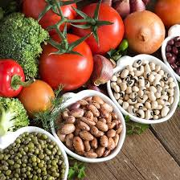
¿Qué es la fibra?
Parte no digerible de los alimentos vegetales (2). Se encuentra en: Productos integrales Frutas Verduras Frijoles, guisantes y otras legumbres Frutos secos y semillas

Slide 48
Partes de un grano

Slide 50
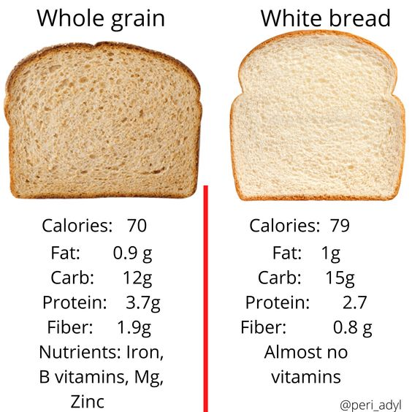

Slide 52
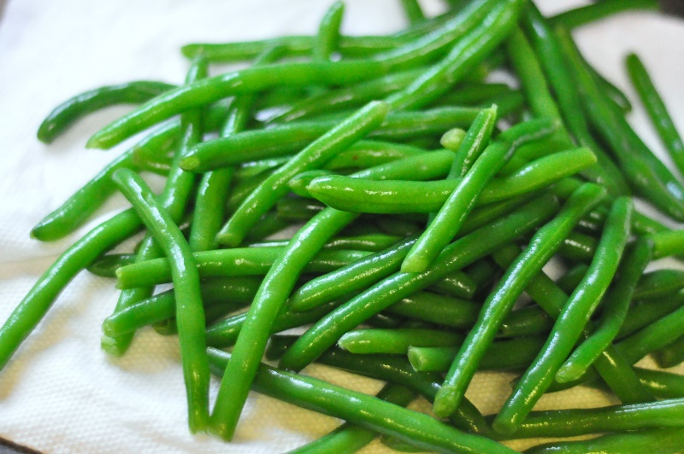
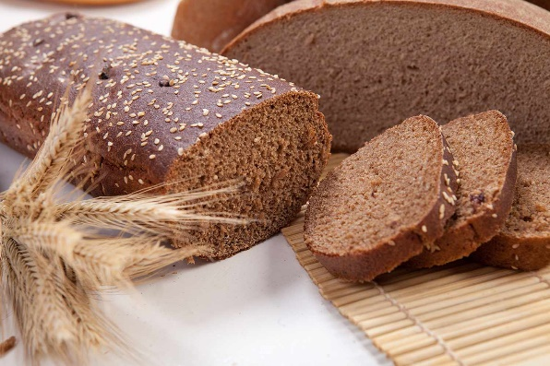
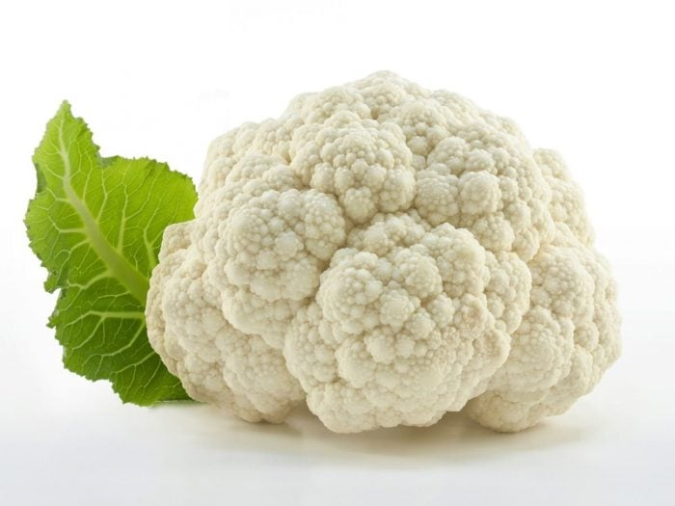
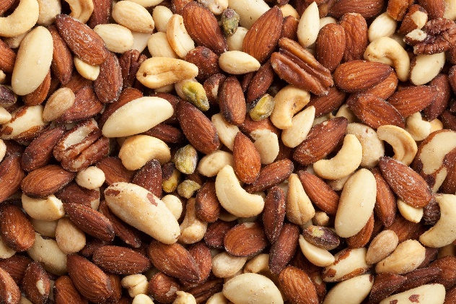
Fibra insoluble (2
Atrae el agua a las heces Te mantiene regular Se encuentra en: Productos de trigo integral Chiflado Salvado Muchas verduras

Slide 53
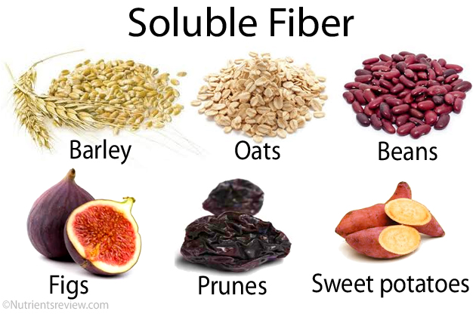
Fibra soluble (2)
"Corazón sano" Se encuentra en: Avena Guisantes Frijoles Manzanas Cítrico Zanahoria

Slide 54
Recomendaciones de fibra
Fiber: Daily recommendations for adults
 | Tener 50 años o menos Tener 51 años o más | Tener 50 años o menos Tener 51 años o más
Hombres | 38 grams | 30 grams
Mujeres Menú Requisito de fibra: 10 g o más de fibra | 25 grams | 21 grams

Slide 55
Beneficios para la salud de la fibra (2)
Ayuda a mantener un peso saludable Ayuda a controlar los niveles de azúcar en la sangre Reducir los niveles de colesterol Algunos tipos de cáncer Normaliza los movimientos intestinales Ayuda a la salud del intestino principal

Slide 56
Alimentos refinados o procesados (2)
Frutas y verduras enlatadas, jugos sin pulpa, panes blancos y pastas, y cereales no integrales son más bajos en fibra El proceso de refinación del grano elimina la capa exterior (salvado) del grano, lo que reduce su contenido de fibra. Los alimentos enriquecidos tienen algunas de las vitaminas B y el hierro añadidos después del procesamiento, pero no la fibra.

Slide 57
Fuentes de fibra adicionales
Cereales, barras de granola, yogur y helado, con fibra añadida. Por lo general, se etiqueta como "inulina" o "raíz de achicoria".

Slide 58
Sugerencias sobre cómo aumentar la fibra (2)
Cámbiate a los cereales integrales. Busque panes que incluyan trigo integral, harina de trigo integral u otro grano integral como primer ingrediente en la etiqueta 2 gramos de fibra dietética por porción. arroz integral Arroz salvaje cebada pasta integral Trigo bulgur

Slide 59
Empieza el día con buen pie
Para el desayuno, elija un cereal alto en fibra 5 o más gramos de fibra por porción Busque cereales que digan grano entero, salvado, fibra en el nombre También puede agregar salvado de trigo a su cereal

Slide 60
Aumentar el volumen de los productos horneados
Sustituya la mitad o la totalidad de la harina blanca por harina integral al hornear Intente agregar cereal de salvado triturado, salvado de trigo sin procesar o avena cruda a muffins, pasteles y galletas

Slide 61
Apóyate en las verduras
Los frijoles, los guisantes y las lentejas son excelentes fuentes de fibra. Agregue frijoles rojos a una sopa enlatada o a una ensalada verde. O hacer nachos con frijoles negros refritos, muchas verduras frescas, totopos integrales y salsa.

Slide 62
Come más frutas y verduras
Las frutas y verduras son ricas en fibra, así como en vitaminas y minerales. Para su información: La fibra se encuentra en la piel de las frutas y verduras Trate de comer cinco o más porciones al día

Slide 63
Suplementos de fibra
Tal vez los cambios necesarios además de la dieta no sean suficientes Si tienen ciertas afecciones médicas, como estreñimiento, diarrea o síndrome del intestino irritable. Consulte con su médico antes de tomar suplementos de fibra.

Slide 64
Precaución con la fibra
Los alimentos ricos en fibra son buenos para la salud. Pero agregar demasiada fibra demasiado rápido puede promover gases intestinales, hinchazón abdominal y calambres. Aumente la fibra en su dieta gradualmente durante unas pocas semanas. Esto permite que las bacterias naturales de su sistema digestivo se adapten al cambio.

Slide 65
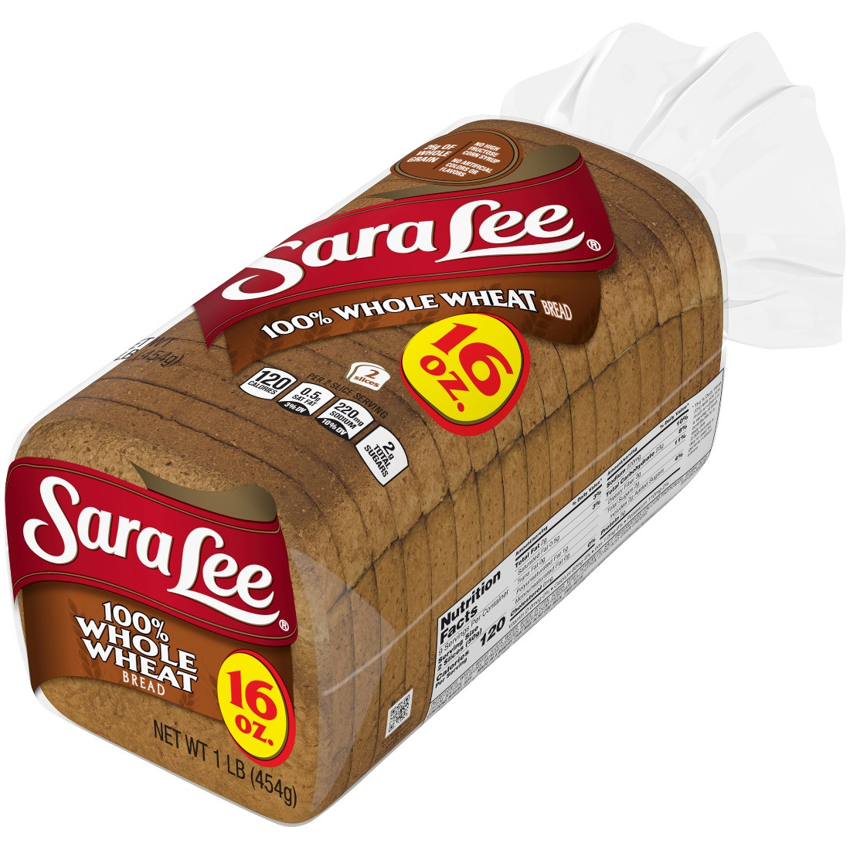
Ejemplos de etiquetas de alimentos
Ingredientes Harina de trigo integral, agua, gluten de trigo, azúcar, levadura, aceite de soja, sal, conservantes [propionato de calcio, ácido sórbico], datem, sabores naturales, monoglicéridos, fosfato monocálcico, lecitina de soja, ácido cítrico, vinagre de grano.

Slide 66
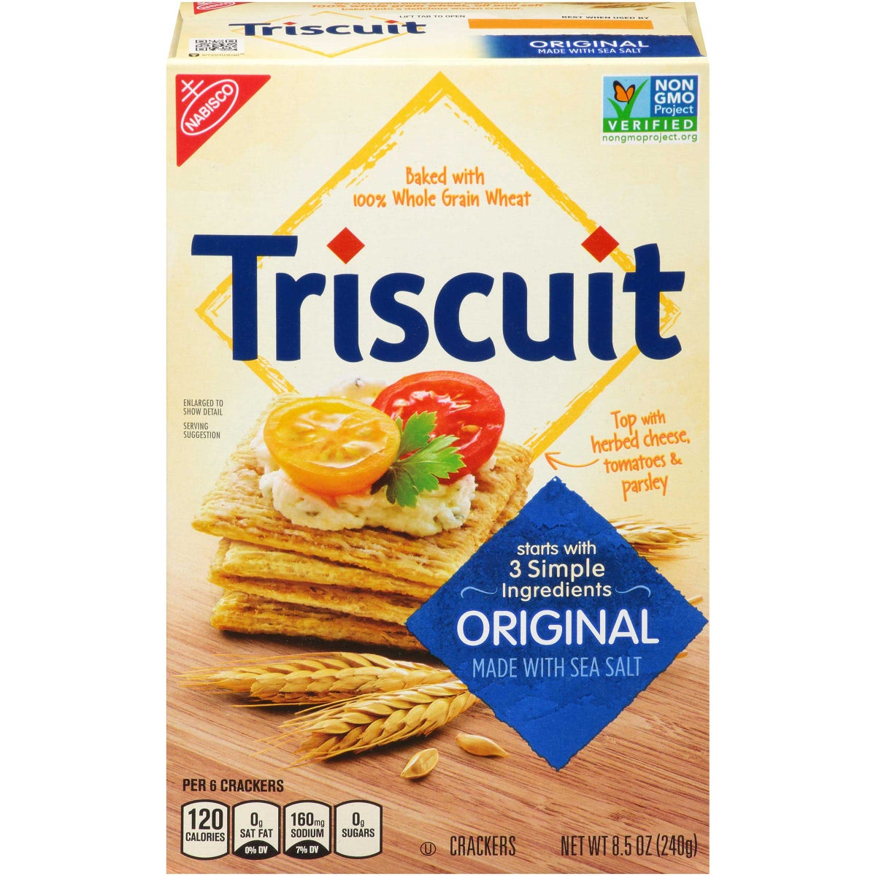
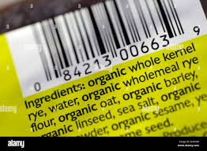

Slide 67
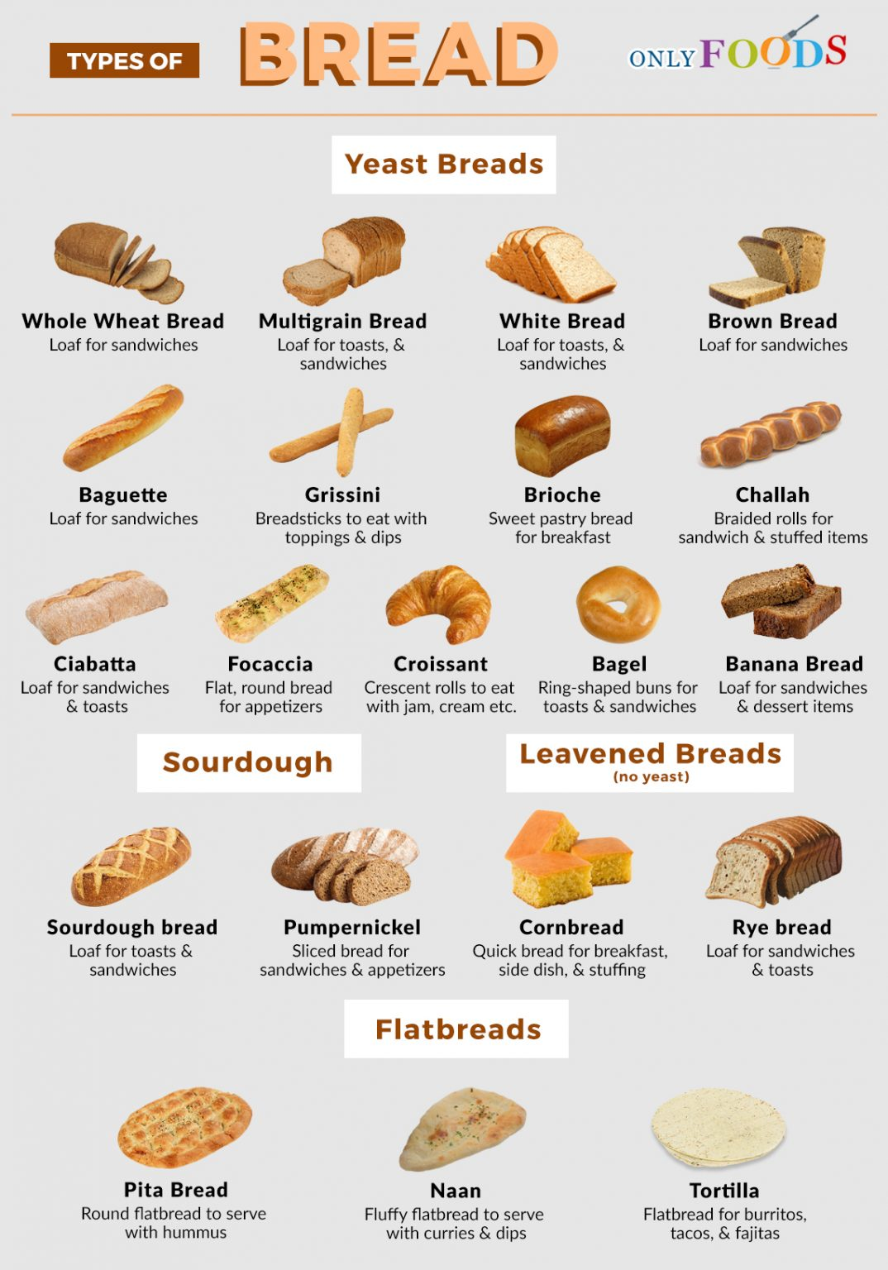
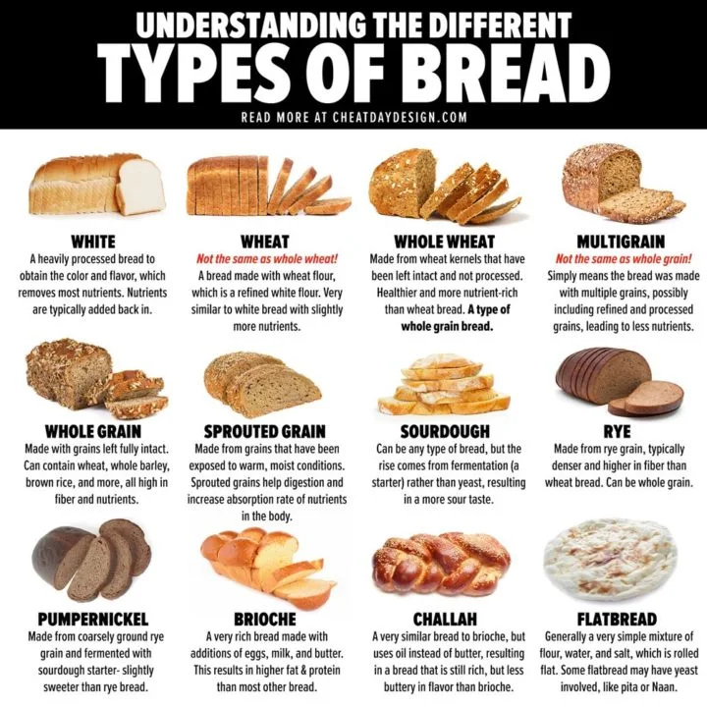

Slide 68
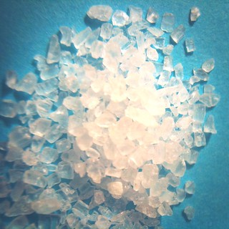
Sodio

Slide 69
Sodium Requirements
La Asociación Americana del Corazón recomienda no más de 2,300 miligramos (mg) al día y avanzar hacia un límite ideal de no más de 1,500 mg por día para la mayoría de los adultos (3). La mayoría de los estadounidenses consumen >3400 mg al día El requerimiento de sodio se basa en 2300 miligramos, requerimiento de 1/3: 766 mg

Slide 70
El papel del sodio en el cuerpo:
El equilibrio de líquidos en tu cuerpo La forma en que funcionan los nervios y los músculos

Slide 71
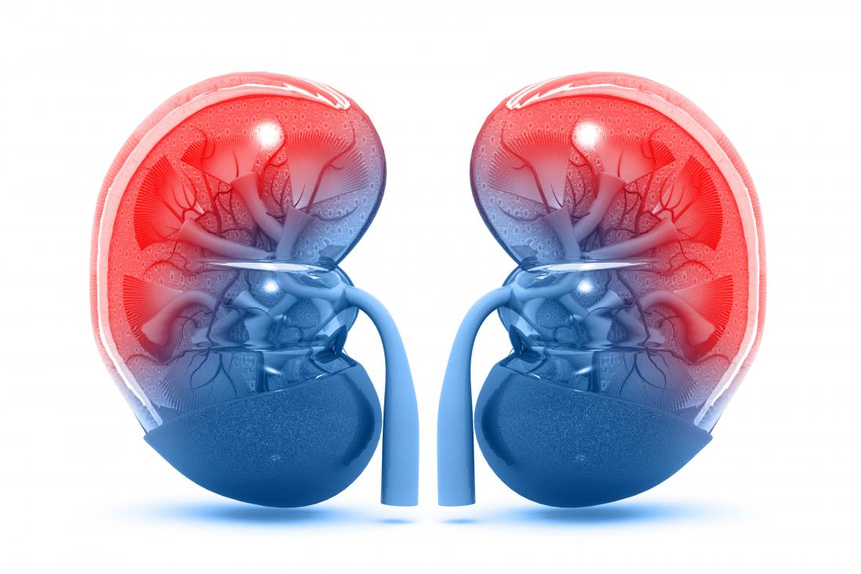
Sodio y Riñones (4):
Los riñones equilibran la cantidad de sodio en el cuerpo. Cuando el sodio es bajo, los riñones lo retienen. Cuando el sodio es alto, los riñones liberan parte de él en la orina. Si los riñones no pueden eliminar suficiente sodio, se acumula en la sangre. El sodio atrae y retiene el agua, por lo que aumenta el volumen de sangre. El corazón debe trabajar más para bombear sangre, y eso aumenta la presión en las arterias. Con el tiempo, esto puede aumentar el riesgo de enfermedades cardíacas, accidentes cerebrovasculares y enfermedades renales.

Slide 72
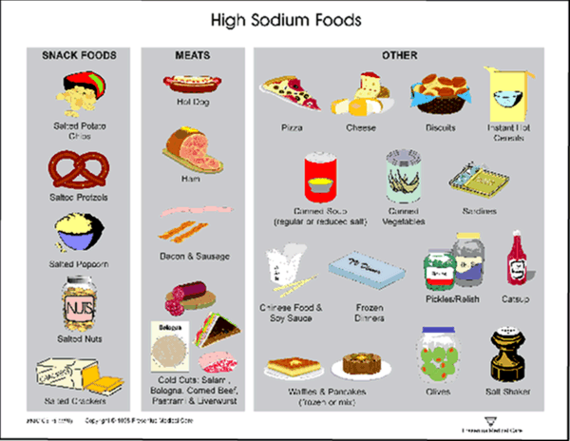
Dónde se encuentra el sodio:
Alimentos procesados o alimentos preparados Pan Pizza Fiambre Tocino Queso Sopas Comida rápida Cenas preparadas: platos de pasta, carne y huevo

Slide 73
La sal también se encuentra de forma natural en los alimentos:
Todas las verduras Productos lácteos, Carne Marisco Si bien estos alimentos no tienen una gran cantidad de sodio, comerlos aumenta el contenido total de sodio de su cuerpo. Por ejemplo, 1 taza (237 mililitros) de leche baja en grasa tiene aproximadamente 100 mg de sodio.

Slide 74
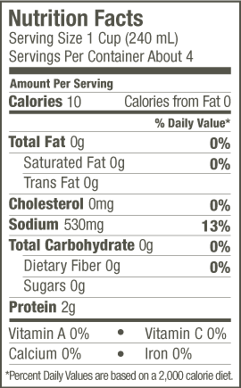
Sodio en la etiqueta de un alimento

Slide 75
Otros nombres de la sal (4)
Glutamato monosódico (GMS) Bicarbonato de sodio (también llamado bicarbonato de sodio) Levadura en polvo Fosfato disódico Alginato de sodio Citrato de sodio Nitrito de sodio Trate de evitar los productos con más de 200 mg de sodio por porción. Y asegúrese de saber cuántas porciones hay en un paquete, esa información también está en la etiqueta de información nutricional.

Slide 76
Jerga de sodio (3)
Sin sodio o sin sal. Cada porción de este producto contiene menos de 5 mg de sodio. Muy bajo en sodio. Cada porción contiene 35 mg de sodio o menos. Bajo en sodio. Cada porción contiene 140 mg de sodio o menos. Reducido o menos sodio. El producto contiene al menos un 25% menos de sodio que la versión normal. Lite o light en sodio. El contenido de sodio se ha reducido en al menos un 50% con respecto a la versión normal. Sin sal o sin sal añadida. No se agrega sal durante el procesamiento de un alimento que normalmente contiene sal. Sin embargo, algunos alimentos con estas etiquetas aún pueden tener un alto contenido de sodio porque algunos de los ingredientes pueden tener un alto contenido de sodio.

Slide 77
Cómo reducir el consumo de sodio (4)

Slide 78
Come más alimentos frescos
La mayoría de las frutas y verduras frescas son naturalmente bajas en sodio. La carne fresca es más baja en sodio que los embutidos, el tocino, las salchichas, las salchichas y el jamón Compre carne de ave o carne fresca o congelada que no haya sido inyectada con una solución que contenga sodio. Mira en la etiqueta

Slide 79
Elige productos bajos en sodio
Si compra alimentos procesados, elija los que estén etiquetados como bajos en sodio. Mejor aún, compre arroz y pasta simples e integrales en lugar de productos que tengan condimentos agregados.

Slide 80
Comer en casa
Los alimentos y comidas de los restaurantes suelen tener un alto contenido de sodio. Un plato principal puede estar en o por encima de su límite diario.

Slide 81
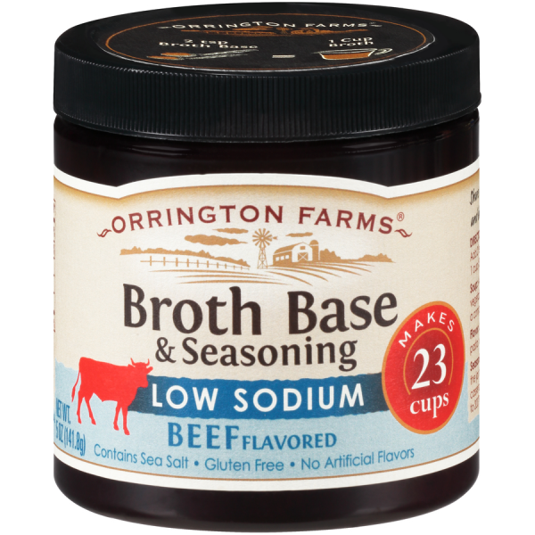
Retire la sal de las recetas siempre que sea posible.
Puedes omitir la sal en muchas recetas, como guisos, sopas, guisos y otros platos principales que cocines Usa caldos bajos en sodio

Slide 82
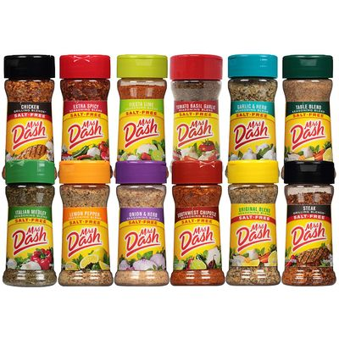
Reemplace la sal con hierbas, especias y otros saborizantes
Use hierbas frescas o secas, especias y ralladura y jugo de frutas cítricas para animar sus comidas.

Slide 83
Ten cuidado con los condimentos
La salsa de soja, los aderezos para ensaladas, las salsas, los aderezos, el ketchup, la mostaza y el condimento contienen sodio.

Slide 84
Tómate tu tiempo para usar menos sal
Salt is an acquired taste
Decrease your salt intake gradually and taste buds will adjust
Start by using no more than 1/4 teaspoon of salt daily — at the table and in cooking.

Slide 85
Recursos: disponibles en el sitio web de NM-AAA
Folletos de la dieta DASH (Enfoques dietéticos para detener la hipertensión) Plan de alimentación DASH Una semana con el Plan de Alimentación DASH Empezar Dar el paso a DASH Consejos para reducir la sal y el sodio ¿Por qué funciona DASH? Folletos de ACL: Crear una estación de sabor Manejo del sodio en las comidas y los menús Lista de referencia del kit de herramientas para la reducción de sodio

Slide 87
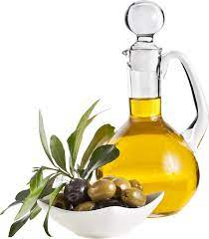
DATOS SOBRE LA GRASA
La grasa es uno de los macronutrientes (Carbohidratos, proteínas y grasas) La grasa es una fuente de energía que aporta 9 calorías por gramo Las grasas son necesarias para absorber las vitaminas A, D, E y K Las grasas favorecen el crecimiento celular Las grasas protegen nuestros órganos y proporcionan aislamiento
Notes:
Fats get a lot of negative attention, however, fats are important in a healthy diet.

Slide 88
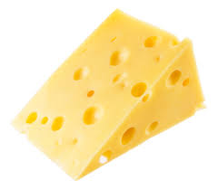
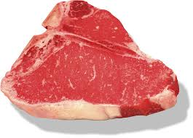
Hablemos de los tipos de grasa
Las grasas saturadas tienden a permanecer sólidas a temperatura ambiente (incluidas las grasas trans) Sus estructuras químicas están "saturadas" con átomos de hidrógeno. Ejemplos de alimentos que contienen grasas saturadas son las carnes animales, los productos lácteos, las carnes procesadas y algunos bocadillos y postres preenvasados. COMA MENOS DE ESTOS
Notes:
Trans fats = hydrogen added to vegetable oil so that it becomes a solid at room temperature (hence partially hydrogenated oil).

Slide 89
Y coma más de estos
Las grasas insaturadas tienden a permanecer líquidas a temperatura ambiente. Sus estructuras tienen uno o más dobles enlaces. Las grasas monoinsaturadas tienen un doble enlace que les da una estructura doblada. Las grasas poliinsaturadas tienen más de un doble enlace, lo que las hace aún más dobladas. Ejemplos de alimentos que contienen grasas insaturadas son los frutos secos, las aceitunas, los aguacates, los aceites vegetales y algunos pescados como el salmón.

Slide 90
La diferencia en las estructuras químicas
Grasas saturadas
Grasas insaturadas

Slide 91
Notes:
Let’s look at the different fats all together with some examples.

Slide 92
¡Se trata de tomar buenas decisiones!
Las grasas saturadas elevan los niveles de colesterol en el torrente sanguíneo, lo que aumenta el riesgo de enfermedades cardíacas y están relacionadas con un mayor riesgo de enfermedad de Alzheimer y demencia. Las grasas trans aumentan el colesterol malo y reducen el colesterol bueno. LDL = Lipoproteína de baja densidad (colesterol malo) HDL = Lipoproteína de alta densidad (colesterol bueno) Triglicéridos = células grasas que circulan en el torrente sanguíneo y se almacenan. Reemplazar las grasas saturadas con grasas monoinsaturadas en la dieta puede reducir el nivel de colesterol malo y triglicéridos. Las grasas monoinsaturadas de las plantas pueden apoyar la salud del corazón y la regulación del azúcar en la sangre.

Slide 93
Notes:
3-in-1 beverage example is instant coffee, sugar, and powdered creamer. The difference between Tallow and Lard is Tallow is made from beef fat and lard made from pork fat.
Picture from https://www.pharmacy.nhg.com.sg/all-about-fat-3

Slide 94
Demasiada grasa puede aumentar el riesgo de enfermedades cardiovasculares. Limitar la grasa de forma demasiado severa puede conducir a la pérdida de peso y/o a la deficiencia de nutrientes. La Asociación Americana del Corazón recomienda una meta del 5% al 6% de las calorías diarias provenientes de grasas saturadas. DRI de Grasa Total 49-86 g 25-35% del total de kcal El DRI de grasas saturadas es de 24 g El requisito de 1/3 es de 8 g

Slide 95
Recomendaciones
Las Guías Alimentarias para los Estadounidenses 2020-2025 recomiendan elegir: leche baja en grasa o descremada en lugar de productos lácteos enteros carnes magras cortadas en lugar de cortes grasos usar aceite de canola o de oliva en lugar de mantequilla o aceite de coco Reemplace el queso regular con "aceites" como nueces, semillas o aguacate (ejemplo: mantequilla de almendras) leer las etiquetas de información nutricional

Slide 96
El 20% o más del valor diario se considera alto
La Administración de Alimentos y Medicamentos (FDA, por sus siglas en inglés) exige que las grasas totales, así como las grasas saturadas y trans se incluyan en las etiquetas de los alimentos
Recuerde leer la etiqueta !!
Notes:
We learned from previous trainings that 20% of daily value or more is considered high. Make sure to read the labels and pay attention to the serving sizes.
https://www.researchgate.net/figure/Sample-Nutritions-Facts-Panel-on-a-food-label-in-the-United-States_fig2_5588296

Slide 97
VITAMINAS Y MINERALES

Slide 98
Vitaminas y minerales
Las vitaminas y los minerales son micronutrientes que se utilizan para llevar a cabo las funciones normales del cuerpo. Existen dos tipos de vitaminas: Vitaminas liposolubles = se disuelven en grasa y se pueden almacenar en el cuerpo A, D, E, K Vitaminas solubles en agua = se disuelven en agua antes de que puedan ser absorbidas por el cuerpo y no se pueden almacenar B y C

Slide 99
Minerales
Los minerales son elementos presentes en el suelo y el agua. Las plantas absorben minerales que luego son comidos por los animales. Algunos minerales se requieren en mayores cantidades que otros (oligoelementos).
Aunque los micronutrientes no nos aportan energía, intervienen en muchos procesos metabólicos.
La Ley de Adultos Mayores (OAA, por sus siglas en inglés) establece requisitos para muchos de los micronutrientes.

Slide 100
Vitamina A
¿Por qué necesitamos vitamina A? Ayuda a promover un sistema inmunológico saludable Ayuda a mantener nuestra piel sana Apoya la reproducción y el crecimiento Apoya la salud ocular
El DRI para personas de 51 años o más es de 900 mcg de vitamina A.

Slide 101
Vitamina C
¿Por qué necesitamos vitamina C? Apoya un sistema inmunológico saludable Ayuda a controlar las infecciones Ayuda a curar heridas Ayuda a producir algunas hormonas y mensajeros químicos que se utilizan en el cerebro y los nervios necesario para producir colágeno
El DRI para personas de 51 años o más es de 90 mg de vitamina C.
Notes:
Citrus fruits are oranges, kiwi, lemon, grapefruit
Cruciferous veggies are broccoli, brussels sprouts, cabbage, cauliflower.

Slide 102
Vitamina B12
¿Por qué necesitamos vitamina B12? necesario para formar glóbulos rojos necesario para formar el ADN Ayuda al desarrollo de las células cerebrales y nerviosas

Slide 103
Calcio
¿Por qué necesitamos calcio? Apoya la salud de los huesos y los dientes desempeña un papel en la coagulación de la sangre Ayuda a que los músculos se contraigan Regula los ritmos cardíacos normales Regula las funciones nerviosas normales
Notes:
Calcium is a mineral

Slide 104
Hierro
¿Por qué necesitamos hierro? Ayuda a mantener la sangre sana componente principal de la hemoglobina parte de la mioglobina Apoya el desarrollo y crecimiento saludable del cerebro en los niños
Food Sources:
Oysters, clams, mussels
Beef and chicken liver
Organ meats
Canned sardines
Beef
Poultry
Canned Light Tuna
Beans and Lentils
Spinach
Potato with skin
Nuts and Seeds
Enriched rice and bread
Dark Chocolate
Fortified Breakfast Cereals
El DRI para personas de 51 años o más es de 10 mg de hierro.
Notes:
Hemoglobin is a type of protein in red blood cells that carry oxygen from the lungs to all other parts of the body.
Myoglobin is a protein that carries and stores oxygen in muscle tissue.

Slide 105
Tiamina (B1)
¿Por qué necesitamos tiamina? Apoya el crecimiento y la función de las células Ayuda a convertir los alimentos en energía Apoya un sistema nervioso saludable
El DRI para personas de 51 años o más es de 1.2 mg de tiamina.

Slide 106
Niacina (B3)
¿Por qué necesitamos niacina? Ayuda a convertir los alimentos en energía Ayuda a crear colesterol y grasas ayuda a crear y reparar el ADN

Slide 107
Riboflavina (B2)
¿Por qué necesitamos Riboflavina? Ayuda a convertir los alimentos en energía Ayuda a descomponer las grasas, los esteroides y los medicamentos implicado en el crecimiento celular
Food Sources:
dairy milk
yogurt
Cheese
eggs
lean beef and pork
organ meats
chicken breasts
salmon
almonds
spinach
fortified cereal and bread
El DRI para personas de 51 años o más es de 1,3 mg de riboflavina.

Slide 108
Fósforo
¿Por qué necesitamos fósforo? es un elemento clave de los huesos, los dientes y las membranas celulares Activa las enzimas mantiene el pH de la sangre en el rango normal Regula la función nerviosa y muscular
Food Sources:
dairy: milk, yogurt, cheese
salmon
beef
poultry
pork
legumes
nuts and seeds
whole wheat breads and cereals
asparagus, tomatoes, cauliflower
some processed foods such as deli meat, bacon, soda
El DRI para personas de 51 años o más es de 700 mg de fósforo.

Slide 109
Referencias
Mayo Clinic Staff. Trans fat is double trouble for heart health. Available at: https://www.mayoclinic.org/diseases-conditions/high-blood-cholesterol/in-depth/trans-fat/art-20046114 Accessed on September 25, 2023.
Mayo Clinic Staff. Dietary fat: Know which to choose. Available at: https://www.mayoclinic.org/healthy-lifestyle/nutrition-and-healthy-eating/in-depth/fat/art-20045550 Accessed on September 27, 2023.
Dietary Guidelines for Americans. 2020-2025. Make Every Bite Count with the Dietary Guidelines. Available at: Dietary Guidelines for Americans, 2020-2025. Accessed on September 25, 2023.
The Nutrition Source. Vitamin A. Available at: https://www.hsph.harvard.edu/nutritionsource/vitamin-a/ Accessed on September 26, 2023.
The Nutrition Source. Vitamin C. Available at: https://www.hsph.harvard.edu/nutritionsource/vitamin-c/ Accessed on September 26, 2023.
Bernstein, M. and Munoz, N. (2020) Nutrition for the Older Adult, 3rd Edition.

Slide 110
El portal de proveedores estará protegido por contraseña pronto Notificará a los proveedores la fecha 2 de enero de 2024 Los menús aprobados por OLD GN se eliminarán del sitio web

Slide 113
References
Dietary Guidelines for Americans. 2020-2025. Make Every Bite Count with the Dietary Guidelines. Available at: Dietary Guidelines for Americans, 2020-2025. Access on January 10,2023.
Mayo Clinic Staff. Healthy Lifestyle: Nutrition and healthy eating. Available at: Dietary fiber: Essential for a healthy diet - Mayo Clinic. Accessed on January 10, 2023.
American Heart Association. How much sodium should I eat per day? Available at: https://www.heart.org/en/healthy-living/healthy-eating/eat-smart/sodium/how-much-sodium-should-i-eat-per-day. Accessed on January 10, 2023.
Mayo Clinic Staff Healthy Lifestyle: Nutrition and Healthy Eating: Sodium: how to tame your salt habit. Available at: https://www.mayoclinic.org/healthy-lifestyle/nutrition-and-healthy-eating/in-depth/sodium/art-20045479. Accessed on January 10, 2023.

